Slide 1
دور المراة في الحفاظ على البيئة والحيوانات

Slide 2
ارتبطت الطبيعة بالمرأة ارتباطا وثيقاً على مر العصور، حيث تصدرت المرأة المشهد فى بعض الثقافات باعتبارها رمزاً معنوياً من رموز الطبيعة، كما أعطت البيئة الهوية والصفات الأنثوية كالرعاية والإنتاج والحياة. وبالرغم من ذلك، نجد أنه من النادر أن يتم توثيق مشاركة المرأة فى الحفاظ على البيئة وتعاونها مع الرجل فى إدارتها، وذلك على مدار تاريخ العديد من الشعوب، حيث تعد الأنماط السلوكية للأفراد أحد التحديات التي تواجه الحفاظ على استدامة البيئة. هنا. تلعب المرأة دورا مهما فى تحقيق تلك الاستدامة من خلال ممارساتها اليومية داخل إطار الأسرة وخارجها، حيث تساعد التوعية البيئية للمرأة على تمكينها من اتخاذ قرارات بيئية صحيحة، مثل شراء منتجات صديقة للبيئة أو إعادة تدوير النفايات، وغير ذلك من قرارات بيئية سليمة. كما يساعد تزويد المرأة بالمعلومات البيئية السليمة على غرس تلك الممارسات لدى أبنائها، وإشراكها فى عمليات الوعي والتثقيف البيئي بشكل عام لتساهم فى إيجاد بيئة سليمة مستدامة، كما تتحمل المرأة مسئولية إدارة البيت مما يجعل لها شأنا فى مواجهة التلوث المنزلي وفى اختيار السكن المناسب بيئيا، كما تقوم المرأة دائما باختيار السلع الغذائية والأدوية والملابس المناسبة لأسرتها، وبإمكانها اختيار السلع الصديقة للبيئة. أما المرأة الريفية التي تفلح الأرض وتزرع المحاصيل وترعي الحيوانات؛ فهي أكثر أفراد المجتمع احساسا بالمشكلات البيئية بدءا من تدهور التربة الزراعية والجفاف وتلوث المياه والهواء والأمراض ومن ثم فإن هناك ضرورة لتعزيز دورها البيئي.

Slide 3
تلعب المرأة دوراً محورياً وأساسياً في حماية البيئة والحفاظ على الحياة البرية، ليس فقط كفرد، بل كمحرك للتغيير في مجتمعها. إليكِ أبرز أدوارها:
إدارة الموارد المنزلية: المرأة غالباً ما تكون المسؤولة عن اتخاذ قرارات الاستهلاك اليومي، فهي التي تختار المنتجات المستدامة، وتقلل من النفايات البلاستيكية، وتدير عمليات إعادة التدوير وترشيد استهلاك الماء والطاقة.
التوعية المجتمعية: تمتلك المرأة قدرة عالية على التأثير في محيطها الاجتماعي لنشر ممارسات صديقة للبيئة، مثل تقليل استهلاك اللحوم أو دعم المنتجات التي لا تضر بالحياة الفطرية.

Slide 4
التنشئة والتعليم: هي المعلم الأول للأجيال القادمة، حيث تغرس في أطفالها قيم الرفق بالحيوان واحترام الطبيعة، مما يخلق وعياً بيئياً طويل الأمد.
القيادة والنشاط البيئي: برزت النساء كقياديات في حركات
الدفاع عن المناخ وحماية الغابات، ومواجهة الصيد الجائر، وإدارة المحميات الطبيعية.
الزراعة المستدامة: في الكثير من المجتمعات، تدير النساء الأراضي الزراعية، ويحافظن على تنوع البذور والنباتات المحلية، مما يضمن توازن النظام البيئي.

Slide 5
لا تؤثر أزمة المناخ على الجميع بالتساوي. إذ تواجه النساء والفتيات تأثيرات غير متناسبة لتغير المناخ - ويرجع ذلك إلى حد كبير إلى أنهن يشكلن غالبية فقراء العالم، الذين يعتمدون بشكل كبير على الموارد الطبيعية المحلية في معيشتهم. وفي المناطق الريفية على وجه الخصوص، غالبًا ما تتولى النساء والفتيات مسؤولية تأمين الغذاء والماء والحطب لأسرهن. ففي أوقات الجفاف وعدم انتظام هطول الأمطار، تعمل المرأة الريفية بجهد أكبر، وتمشي لمسافات أبعد، وتقضي المزيد من الوقت في تأمين الدخل والموارد لأسرتها. وهو ما من شأنه أن يعرضهن أيضًا للعنف القائم على النوع الاجتماعي، حيث يؤدي تغير المناخ إلى تفاقم النزاعات وعدم المساواة ومواطن الضعف القائمة.

Slide 6
عندما تحدث كوارث مناخية قاسية، تزيد احتمالات وفاة النساء والأطفال بمقدار 14 مرة أكثر من الرجال، ويرجع ذلك في الغالب إلى محدودية الوصول إلى المعلومات ومحدودية الحركة واتخاذ القرار والموارد. وتشير التقديرات إلى أن 4 من كل 5 أشخاص نزحوا بسبب تأثيرات تغير المناخ هم من النساء والفتيات. ويمكن للكوارث الحادة أيضًا أن تعطل الخدمات الأساسية، بما في ذلك رعاية الصحة الجنسية والإنجابية، مما يؤدي إلى تفاقم الآثار السلبية على النساء والفتيات.

Slide 7
ويعتبر الاعتراف بحق المرأة فى حماية الطبيعة من الظواهر الأكثر أهمية فى العقود الأخيرة والتي انعكست فى العديد من الاتفاقيات الدولية، حيث إن علاقة المرأة بالبيئة أشد ارتباطًا وتأثيرًا مقارنة بالرجل، وتتعدد الأسباب التي تؤدي إلي ارتباط هذه العلاقة من حيث كونها كأم تحتاج دائماً إلى توفير الأمن الغذائي لها ولأطفالها خاصًة فى فترتي الحمل والرضاعة، وأسباب اجتماعية ترتبط بتأثيرات التغيرات المناخية؛ حيث تشير منظمة الفاو (منظمة الأغذية والزراعة التابعة للأمم المتحدة)، فى أحد تقاريرها عن التأثيرات الزراعية المرتبطة بتغير المناخ، إلى أن المرأة ستكون أكثر تأثيرًا بتلك التغيرات المترتبة على تغير المناخ، مثل التهجير المرتبط بتغير المناخ حيث تبين من تقديرات الأمم المتحدة عام 2018، أن 80% من النازحين بسبب التغير المناخي كن من النساء فى ظل غياب نظم الحماية الاجتماعية وفى الحالات التي يقترن فيها انعدام الأمن الغذائي وبإفلات مرتكبي العنف من العقاب وضعف مؤسسات إنفاذ القانون. فضلاً عما إذا حدثت صراعات أو حروب أو تأثيرات قوية فى البلدان ستزداد نسبة العنف القائم على النوع الاجتماعي والاستغلال البدني والنفسي للمرأة.

Slide 8
ونظرًا لوجود النساء على الخطوط الأمامية لأزمة المناخ، فإنهن في وضع فريد يؤهلهن ليكونن عوامل تغيير - للمساعدة في إيجاد طرق للتخفيف من أسباب ظاهرة الاحتباس الحراري والتكيف مع آثارها على أرض الواقع.

Slide 9
أثر التلوث البيئي على الحيوانات
تتأثر الحياة البرية بالتلوث البيئي بصورة مُشابهة لتأثيره على الإنسان، فتتعرض الحياة البرية إلى مستويات كبيرة من الملوثات المختلفة الّتي يُعتبر الكلورين العضوي والمعادن الثقيلة من أكثرها شيوعاً، فتؤدي بدورها إلى إضعاف مناعة وصحة الحيوانات، فيجعل من المحتمل أن يزيد هذا التأثير من القابلية للإصابة بالأمراض المعدية وغير المعدية، ممّا قد يُشكّل سبباً في إعاقة تنوع الحياة البرية

Slide 10
أثر التلوث البيئي على الغطاء النباتي
تؤثّر المواد الملوّثة بشكل عميق على الحالة الشكليّة والبيوكيميائيّة والفسيولوجيّة للنباتات، ومن هذه الملوّثات الرئيسيّة المعادن الثّقيلة والهيدروكربونات العطريّة بأنواعها المُتعدّدة، والّتي يمتد تأثيرها ليشمل تغيّر الصّفات الشكليّة للنباتات، بالإضافة لحالتها البيوكيميائيّة التي تتعلّق بمحتواها من الأصباغ والإنزيمات والسّكر وما إلى ذلك، وذلك دون إغفال التأثير على الجانب الفسيولوجي للنبات المتعلّق بالرقم الهيدروجيني ونسبة محتوى الماء فيها، فيكون مجموع هذا التأثير ساماً على النباتات

Slide 11
لمخلفات العقاقير البيطرية،
التي تُستخدم لمكافحة الأمراض الحيوانية وتحسين الإنتاج، أن تشكِّل مخاطر صحية. ويجب إخضاع تلك المخلفات للمراقبة من خلال برامج رصد وطنية توجِّهها مختبرات تتمتع بالكفاءة من أجل طمأنة المستهلكين على الصعيدين المحلي والدولي. وثمة أدوات، مثل اختبارات ارتباط اللجينات الموسومة إشعاعيًّا بالمستقبلات والقياس المناعي الإشعاعي، أن تدعم بصورة أفضل رصد مخلفات العقاقير البيطرية والملوثات المرتبطة بها في الأغذية والعينات البيئية

Slide 12
تغير المناخ
مع تغير المناخ تزيد درجات الحرارة ومستويات ثاني أكسيد الكربون مما يلائم نمو حبوب اللقاح والتي تصاحبها زيادة في معدلات الإصابة بالربو لدى الأطفال. ففي جميع أنحاء العالم، يبلغ الآن ما بين 11 و14٪ من الأطفال الذين يبلغون 5 سنوات فأكثر وكبار السن عن أعراض الربو والتي يرتبط نحو 44٪ من هذه الأعراض بالتعرض للمخاطر البيئية. والحاصل أن تلوث الهواء، ودخان التبغ غير المباشر، والعفن والرطوبة في الأماكن المغلقة تجعل الربو أشد وخامة لدى الأطفال.

Slide 13
طرق الوقاية من التلوث
• على صعيد الفرد: • المحافظة على نظافة البيئة المحيطة بالفرد كالبيت والمدرسة والشارع والحديقة • الإقلاع عن التدخين كعامل من عوامل التلوث الضار بصحة الفرد والمجتمع
• عدم رمي الفضلات إلا في الأماكن المخصصة لها
• تخفيض صوت التلفاز والمذياع والحذر عند استخدام سماعات الأذن أثناء سماع الموسيقى
• الاستفادة من الطاقة الشمسية لتسخين المياه واستخدام السيارات صديقة البيئة • على صعيد المجتمع:
• حماية الغابة من الحرائق والتدمير • مكافحة ظاهرة التصحر :يتم بتوسيع مساحات التشجير المثمر والحراجي والرعوي والمحافظة على البادية والنباتات الرعوية لحماية الثروة الحيوانية
• تشجير المدن لامتصاص الضجيج وجعل المطارات بعيدة عن المجمعات السكنية • تشجيع المصانع التي تقوم بعملية إعادة التدوير
• نشر الوعي البيئي لدى مختلف شرائح المجتمع • توسيع انتشار الحاويات المخصصة لإعادة التصنيع

Slide 14
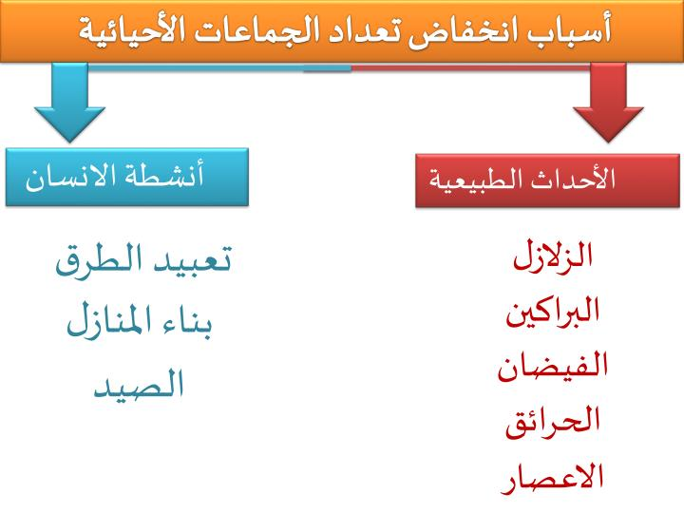

Slide 15
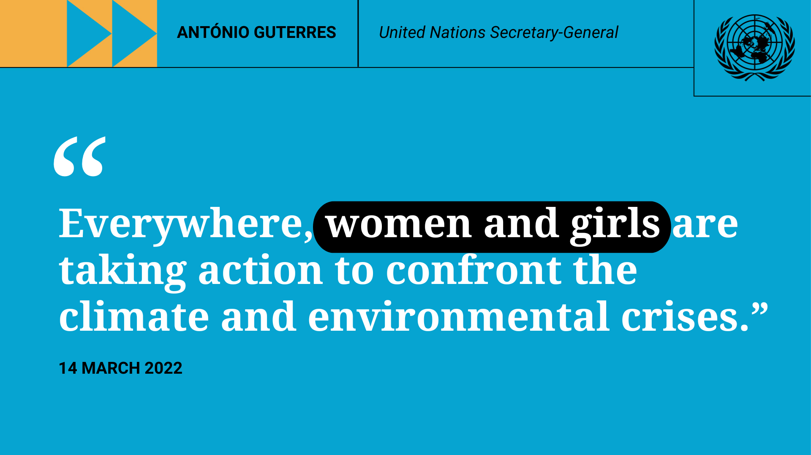

Slide 16
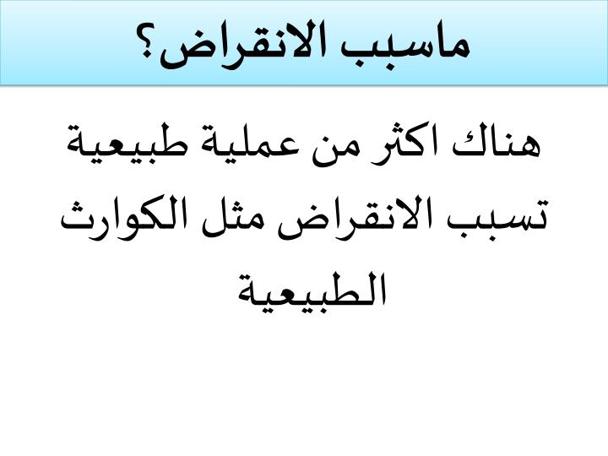

Slide 17
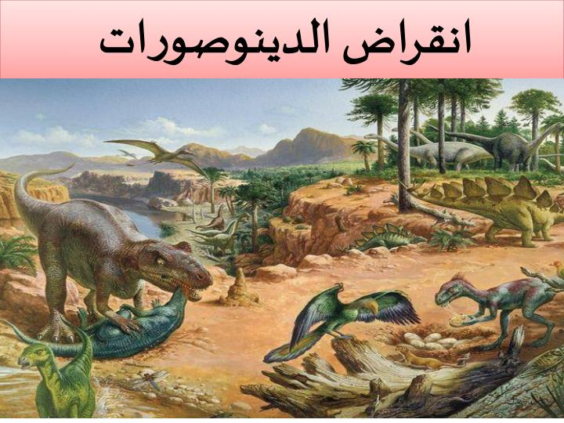

Slide 18
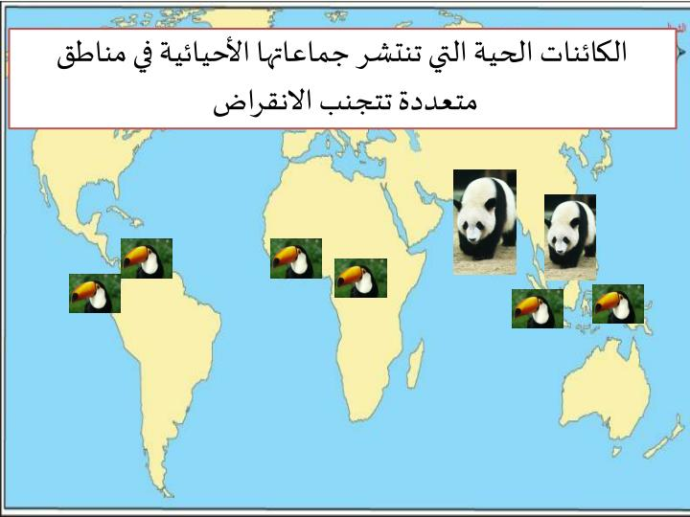

Slide 19
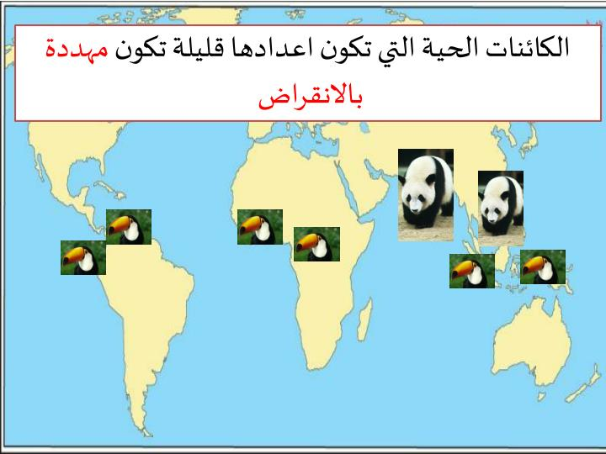

Slide 20
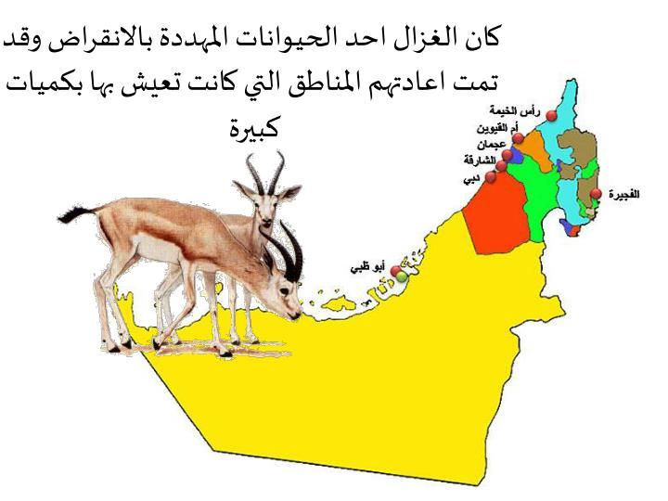

Slide 21
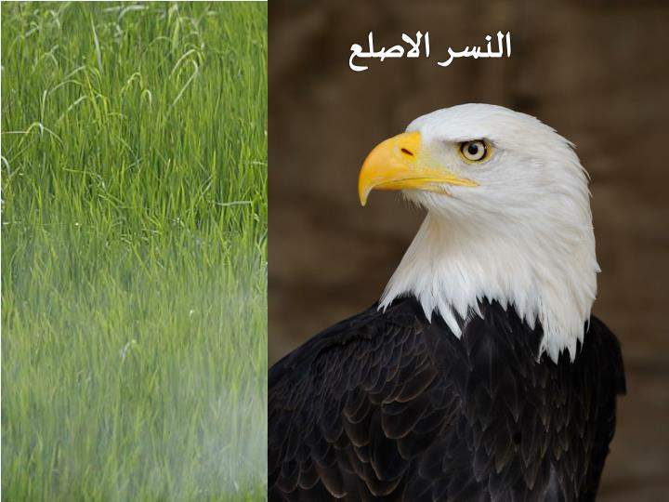

Slide 22


Slide 23
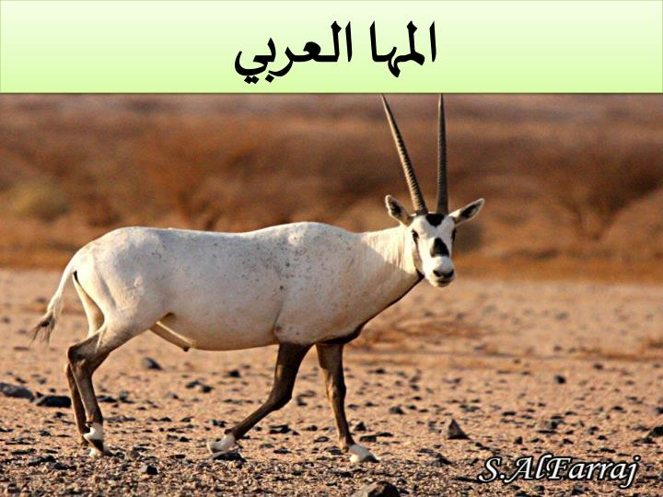

Slide 24
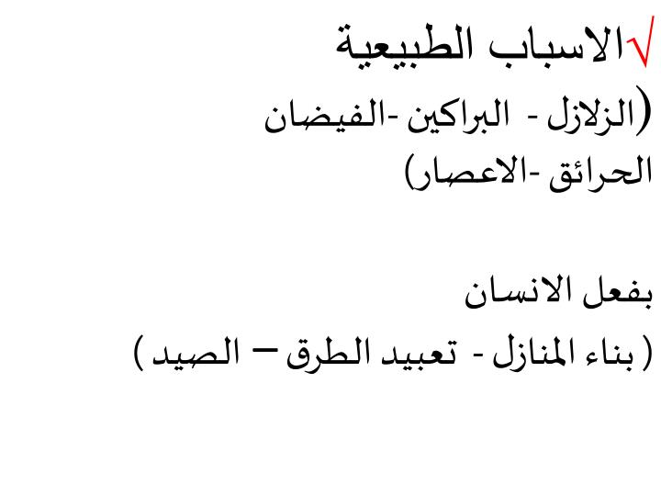

Slide 25


Slide 26


Slide 27
شكرا لحسن اصغائكم

